Slide 1
IESPĒJAS UN DRAUDI AUTOPĀRVADĀJUMU NOZARĒ. KĀ BŪT SOLI PRIEKŠĀ SAVIEM KONKURENTIEM?
Seminārs autopārvadātājiem
IESPĒJAS UN DRAUDI AUTOPĀRVADĀJUMU NOZARĒ. KĀ BŪT SOLI PRIEKŠĀ SAVIEM KONKURENTIEM?
2019. gada 12. aprīlī plkst. 12.00 līdz 15.00 Konferenču zālē Nr. 1 Starptautiskajā izstāžu centrā Ķīpsalā, Rīgā, izstādes “Auto 2019” ietvaros

Slide 2
PIEŅEMTO UN SAGAIDĀMO POLITISKO LĒMUMU IETEKME UZ LATVIJAS AUTOPĀRVADĀTĀJIEM
PANEĻDISKUSIJA
PIEŅEMTO UN SAGAIDĀMO POLITISKO LĒMUMU IETEKME UZ LATVIJAS AUTOPĀRVADĀTĀJIEM
Satiksmes ministrs Tālis Linkaits
Eiropas Parlamenta deputāts Roberts Zīle
Autotransporta direkcijas valdes priekšsēdētājs Kristiāns Godiņš
Autopārvadātāju asociācija “Latvijas auto” ģenerālsekretārs Andris Lubāns

Slide 3
AUTOPĀRVADĀJUMU NOZARE LATVIJĀ

Slide 4
Autotransporta nozares dinamika 2004.– 2018. gadā
PĀRVADĀTĀJU SKAITS
TRANSPORTLĪDZEKĻU SKAITS
starptautiskajos kravu pārvadājumos
starptautiskajos kravu pārvadājumos
4 300
16 038
+6%
+1%
iekšzemes kravu pārvadājumos
iekšzemes kravu pārvadājumos
274
5 365
+4.5%
+6%

Slide 5
MOBILITĀTES PAKOTNE I
Kravas transportlīdzekļu, kuru pilna masa nepārsniedz 3,5 t, iekļaušana ES regulu tvērumā
Stabilas uzņēmējdarbības kritērija apliecināšanai perioda noteikšana, pēc kura transportlīdzeklim obligāti jāatgriežas reģistrācijas valstī
Kabotāžas veikšanas nosacījumi un jaunu ierobežojumu ieviešana (cooling-off)
Mobilo darba ņēmēju norīkošana darbā autopārvadājumu jomā (lex specialis) un autopārvadājumu veidu, uz kuriem minimālā atalgojuma nosacījumi attiecināmi, definēšana un informēšanas par autovadītāju norīkošanu pienākums, kontroles mehānismi
Autovadītāju transportlīdzekļa vadīšanas un atpūtas laika noteikumi, ieskaitot aizliegumu regulāro iknedēļas atpūtu pavadīt kabīnē un iniciatīva, ka autovadītājam nosakāms periods, pēc kura jāatgriežas mājās
Viedo tahogrāfu 2. versijas paātrināta ieviešana un obligāta vecākas paaudzes tahogrāfu nomaiņa pret viedajiem, veicot starptautiskos autopārvadājumus
Kontroles pastiprināšana, dalībvalstu sadarbība un riska sistēmas pilnveide

Slide 6
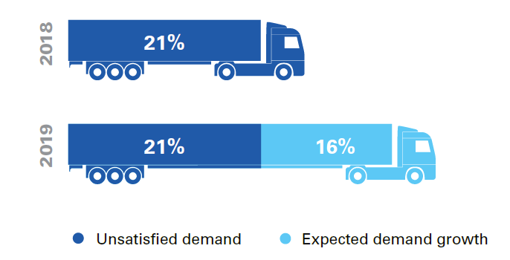
AUTOVADĪTĀJU TRŪKUMS
Prognozēts, ka ES šogad trūks 37% autovadītāju
Nepamierinātais pieprasījums
Paredzamais pieprasījuma pieaugums

Slide 7
Autovadītāju trūkums
Latvijā trešo valstu autovadītāji, kuriem 31.12.2018. spēkā esošs transportlīdzekļa vadītāja atestāts
TREŠO VALSTU AUTOVADĪTĀJI, KURIEM 31.12.2018. SPĒKĀ ESOŠS ATESTĀTS (EK info)
Latvijā starptautiskajos kravu autopārvadājumos
autovadītāji
⁓20 tūkst.
3 311
trūkst
4 gados
+1878
⁓2-3 tūkst.

Slide 8
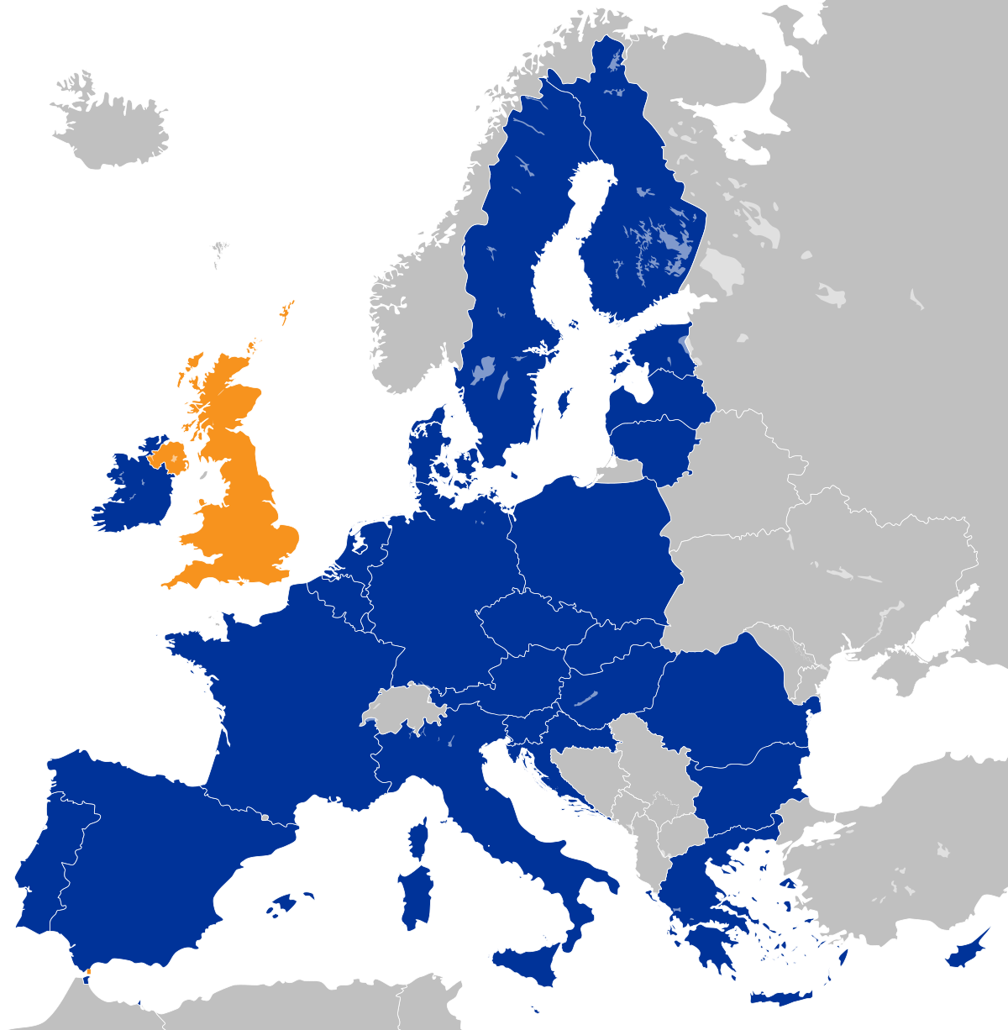
BREXIT
Status Quo
Lielbritānijas premjerministre Terēza Meja lūgusi "Brexit" atlikt līdz 30.jūnijam
Eiropadomes prezidents Donalds Tusks ierosinājis "elastīgu" izstāšanās atlikšanu uz gadu
10. aprīlī ES dalībvalstis ārkārtas samitā vienojās pagarināt Lielbritānijas izstāšanās termiņu līdz 31.oktobrim

Slide 9
AUTOPĀRVADĀJUMU TIRGUS POTENCIĀLS: KĀ PIESĀTINĀTĀ TIRGŪ RAST JAUNAS IESPĒJAS
PANEĻDISKUSIJA
AUTOPĀRVADĀJUMU TIRGUS POTENCIĀLS: KĀ PIESĀTINĀTĀ TIRGŪ RAST JAUNAS IESPĒJAS
Satiksmes ministrijas Autosatiksmes departamenta direktors Tālivaldis Vectirāns
Autotransporta direkcijas Starptautisko autopārvadājumu koordinācijas daļas vadītāja Indra Gromule
Autotransporta direkcijas digitālā tahogrāfa sistēmas eksperts Oskars Baranovskis
Valsts ieņēmumu dienesta Muitas pārvaldes E-muitas daļas vadītāja Olga Vikaine
Valsts policijas Autopārvadājumu uzraudzības nodaļas vecākais inspektors Arturs Smilga
Autopārvadātāju asociācijas “Latvijas auto” prezidents Aleksandrs Pociluiko

